Slide 1

TRƯỜNG TIỂU HỌC ……
CHÀO MỪNG QUÝ THẦY CÔ
VỀ DỰ GIỜ THĂM LỚP
Hoạt động trải nghiệm
BÀI 16: HĐCD:
CHUNG TAY XÂY DỰNG CỘNG ĐỒNG

Slide 2


Slide 3

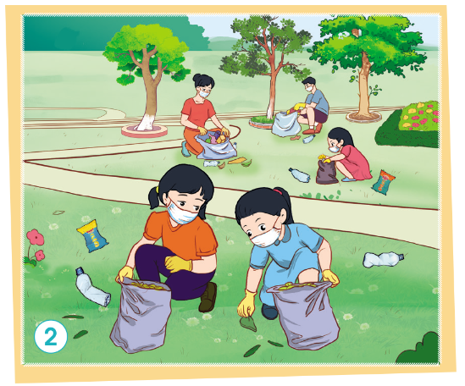
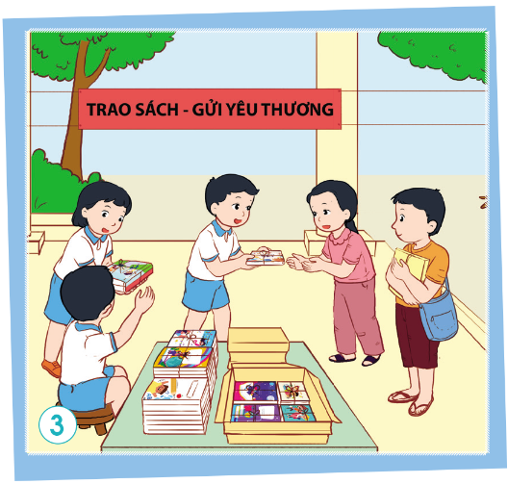
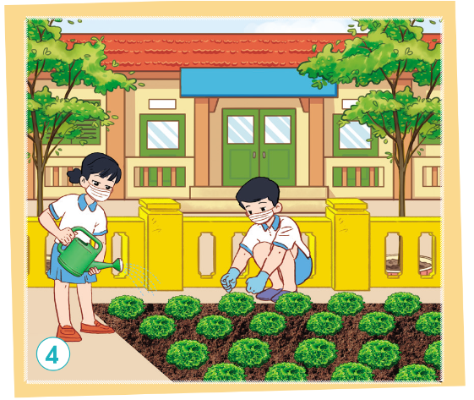
Thứ……ngày…..tháng…..năm…….
HOẠT ĐỘNG TRẢI NGHIỆM
Bài 16: CHUNG TAY XÂY DỰNG CỘNG ĐỒNG
1. Hoạt động tình nguyện vì cộng đồng.
- Quan sát tranh và kể tên những hoạt động trong mỗi bức tranh.
- Nêu ý nghĩa của những hoạt động đó.
Thảo luận nhóm 6

Slide 4
Thứ……ngày…..tháng…..năm…….
HOẠT ĐỘNG TRẢI NGHIỆM
Bài 16: CHUNG TAY XÂY DỰNG CỘNG ĐỒNG
1. Hoạt động tình nguyện vì cộng đồng.
Tranh 1: Học sinh quét dọn nhà văn hoá.
Vệ sinh làm sạch xóm làng, những nơi công cộng.

Slide 5
Thứ……ngày…..tháng…..năm…….
HOẠT ĐỘNG TRẢI NGHIỆM
Bài 16: CHUNG TAY XÂY DỰNG CỘNG ĐỒNG
1. Hoạt động tình nguyện vì cộng đồng.
Tranh 2:
Học sinh dọn rác công viên.
Làm sạch môi trường.

Slide 6
Thứ……ngày…..tháng…..năm…….
HOẠT ĐỘNG TRẢI NGHIỆM
Bài 16: CHUNG TAY XÂY DỰNG CỘNG ĐỒNG
1. Hoạt động tình nguyện vì cộng đồng.
Tranh 3: Học sinh tặng sách
cho những bạn có hoàn cảnh khó khăn.
giúp các bạn khó khăn
có cơ hội học tập.

Slide 7
Thứ……ngày…..tháng…..năm…….
HOẠT ĐỘNG TRẢI NGHIỆM
Bài 16: CHUNG TAY XÂY DỰNG CỘNG ĐỒNG
1. Hoạt động tình nguyện vì cộng đồng.
Tranh 4: Học sinh trồng
và chăm sóc cây trong vườn trường.
Giúp cây phát triển, làm đẹp thêm cảnh quan nhà trường.

Slide 8
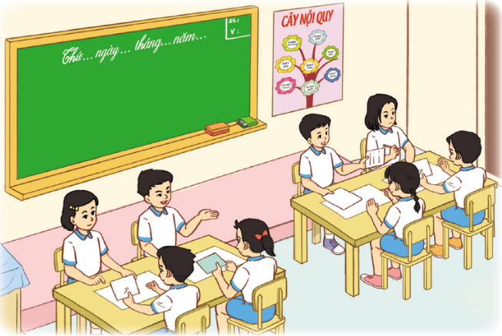
Thứ……ngày…..tháng…..năm…….
HOẠT ĐỘNG TRẢI NGHIỆM
Bài 16: CHUNG TAY XÂY DỰNG CỘNG ĐỒNG
2. Tham gia hoạt động tình nguyện.
* Thảo luận lựa chọn hoạt động tình nguyên phù hợp.
Thảo luận nhóm 6

Slide 9
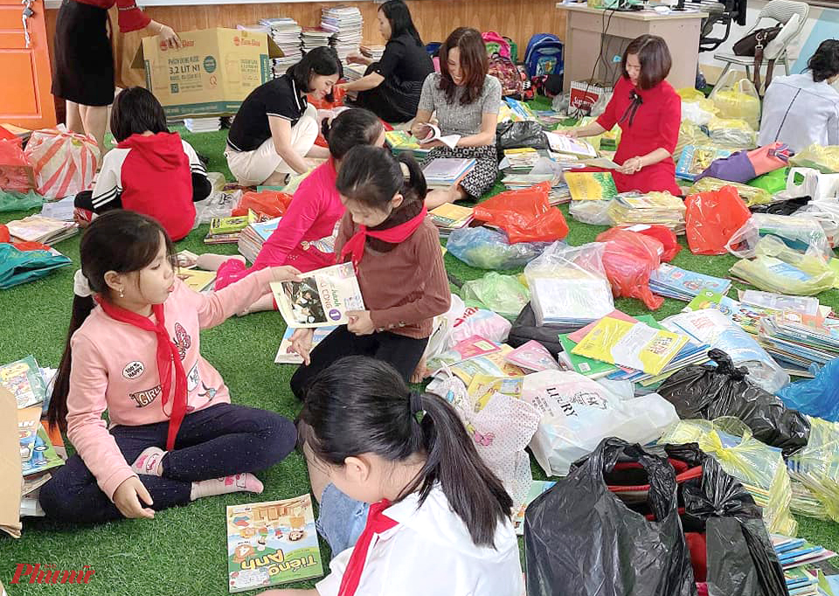
Thứ……ngày…..tháng…..năm…….
HOẠT ĐỘNG TRẢI NGHIỆM
Bài 16: CHUNG TAY XÂY DỰNG CỘNG ĐỒNG
2. Tham gia hoạt động tình nguyện.
* Thảo luận lựa chọn hoạt động tình nguyên phù hợp.
Quyên góp sách vở, quần áo cũ ủng hộ người nghèo, những người có hoàn cảnh khó khăn.

Slide 10
Thứ……ngày…..tháng…..năm…….
HOẠT ĐỘNG TRẢI NGHIỆM
Bài 16: CHUNG TAY XÂY DỰNG CỘNG ĐỒNG
2. Tham gia hoạt động tình nguyện.
* Thống nhất các việc làm để tham gia hoạt động tình nguyện.
Cả nhóm: Ủng hộ, kêu gọi ủng hộ các loại sách vở, quần áo.
Chia thành các nhóm nhỏ thực hiện nhiệm vụ:
+ Nhóm 1: Phân loại sách vở, hàng hóa, quần áo một các hợp lý.
+ Nhóm 2: Vệ sinh sách vở, quần áo đúng cách.
+ Nhóm 3: Tranh trí, đóng gói tủ sách, tủ quần áo.
+ Nhóm 4: Trực tủ, phân phát các sản phẩm.

Slide 11
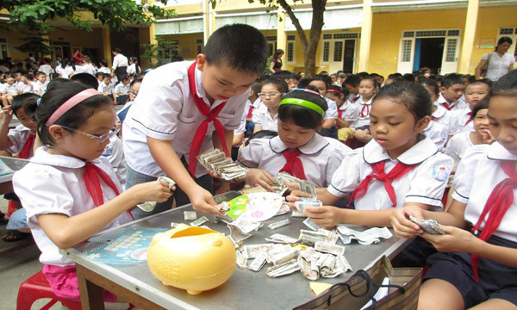
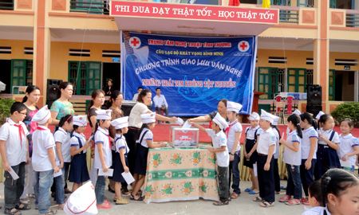
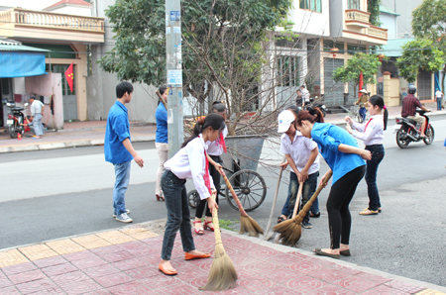
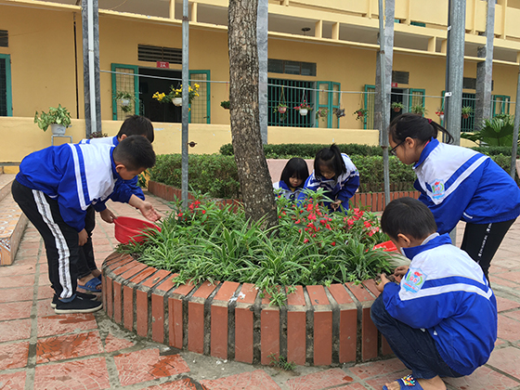

Slide 12
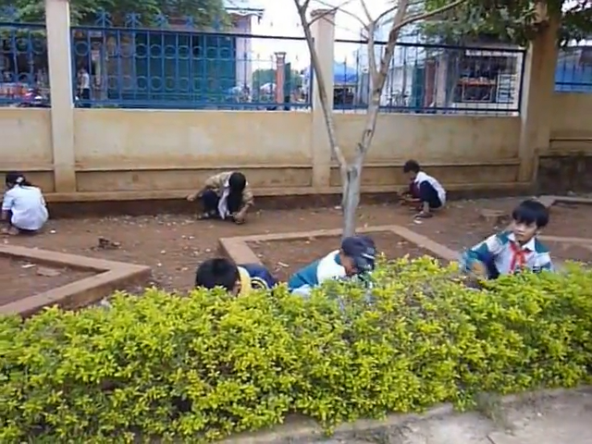

Slide 13
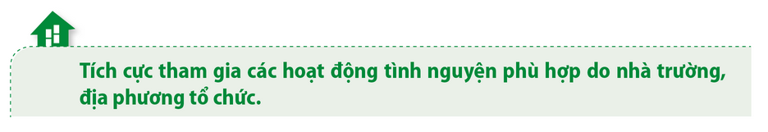


Slide 14

XIN CHÂN THÀNH CẢM ƠN
QUÝ THẦY CÔ GIÁO VÀ CÁC EM

